Slide 1
Курсовая работа по Базам Данных.
Цифровизация тренировок в спортзале
Подготовил: Пичугин Алексей
Группа: ИУ9-71Б

Slide 2
Клиентская боль
Проблема: Как удобно фиксировать тренировки в спортзале?

Slide 3
Проблема спортзала
Тренировка
Потребитель
Вход
Упражнения
Взвешивание
Выход
Время
Заключение договора со спортзалом
Что видит глупый спортзал
Что видит продвинутый спортзал
Что видит умный спортзал

Slide 4
Решение
Введение в эксплуатацию «умных» тренажёров и турникетов
Создание электронных пропусков
Создание удобного пользовательского приложения

Slide 5
Преимущества для клиента
Просмотр тренировок
Отслеживание прогресса
Анализ тренировок
Рекомендации от спортзала

Slide 6
Преимущества для спортзала
Оптимизация работы персонала
Анализ заполненности спортзала
Возможность создавать таргетированную рекламу
Предупреждение травм клиентов

Slide 7
Концептуальная архитектура
GTT
1. Идентификация
2. Публикация данных

Slide 8
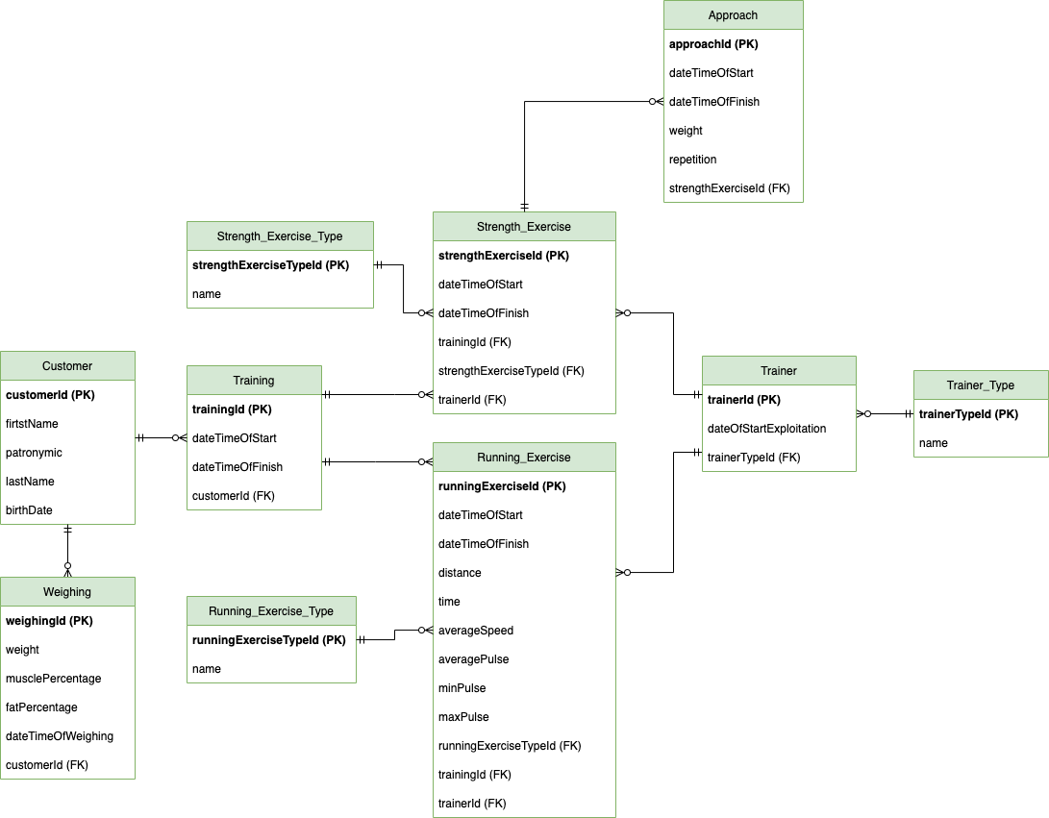
Модель данных

Slide 9
Примеры запросов от умных устройств
Клиент пришел:
POST http://localhost:3000/customers/5/trainings
Клиент сделал беговое упражнение:
POST http://localhost:3000/customers/5/trainings?addExercise=True&exerciseType=running
Клиент сделал силовое упражнение:
POST http://localhost:3000/customers/5/trainings?addExercise=True&exerciseType=strength
Клиент взвесился:
POST http://localhost:3000/customers/5/weighings
Клиент вышел:
PATCH http://localhost:3000/customers/5/trainings?lastTraining=true

Slide 10
Используемые технологии
База данных - PostgreSQL
Язык программирования - Python
Библиотека для взаимодействия с БД - psycopg2
Фреймворк для создания веб-приложения - flask

Slide 11
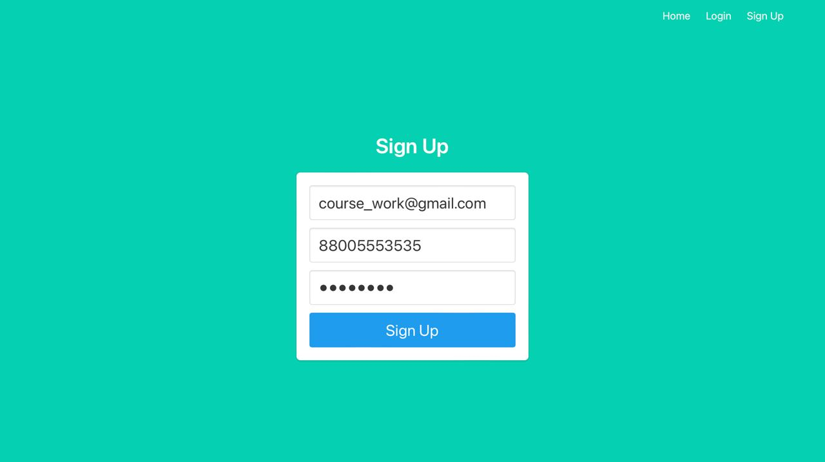
Регистрация

Slide 12
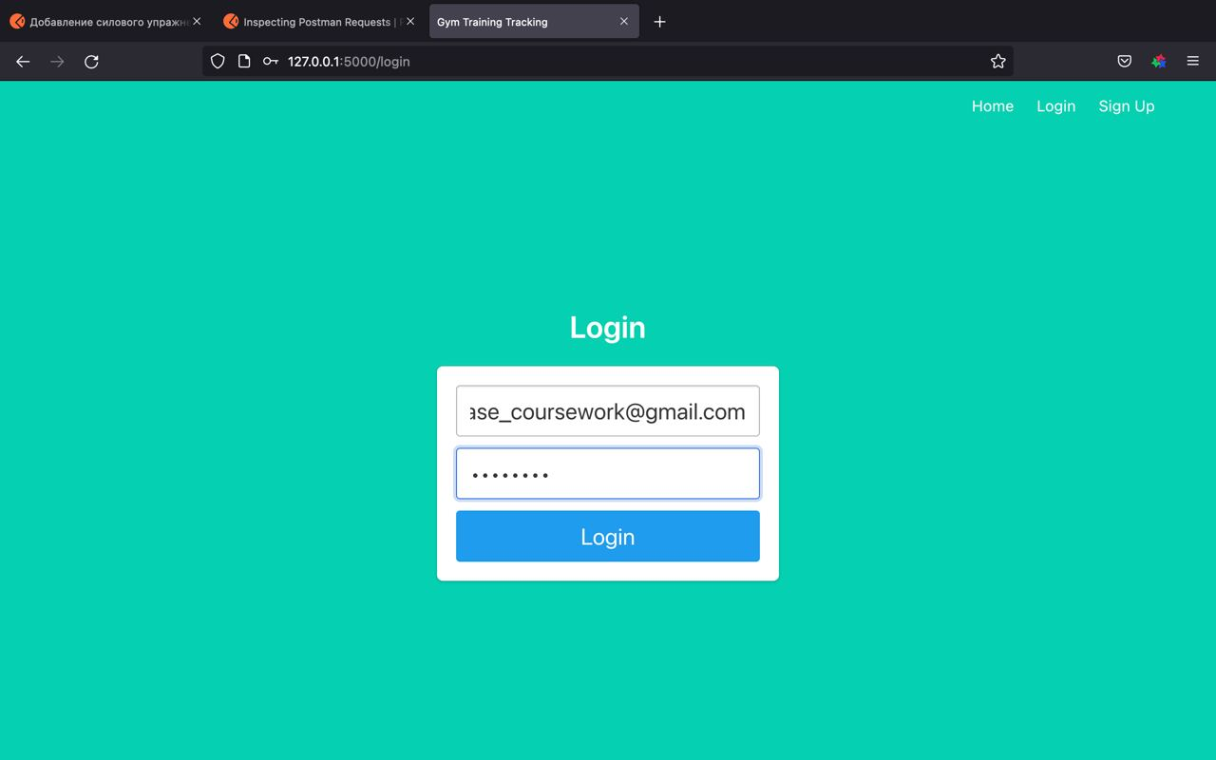
Вход в приложение

Slide 13
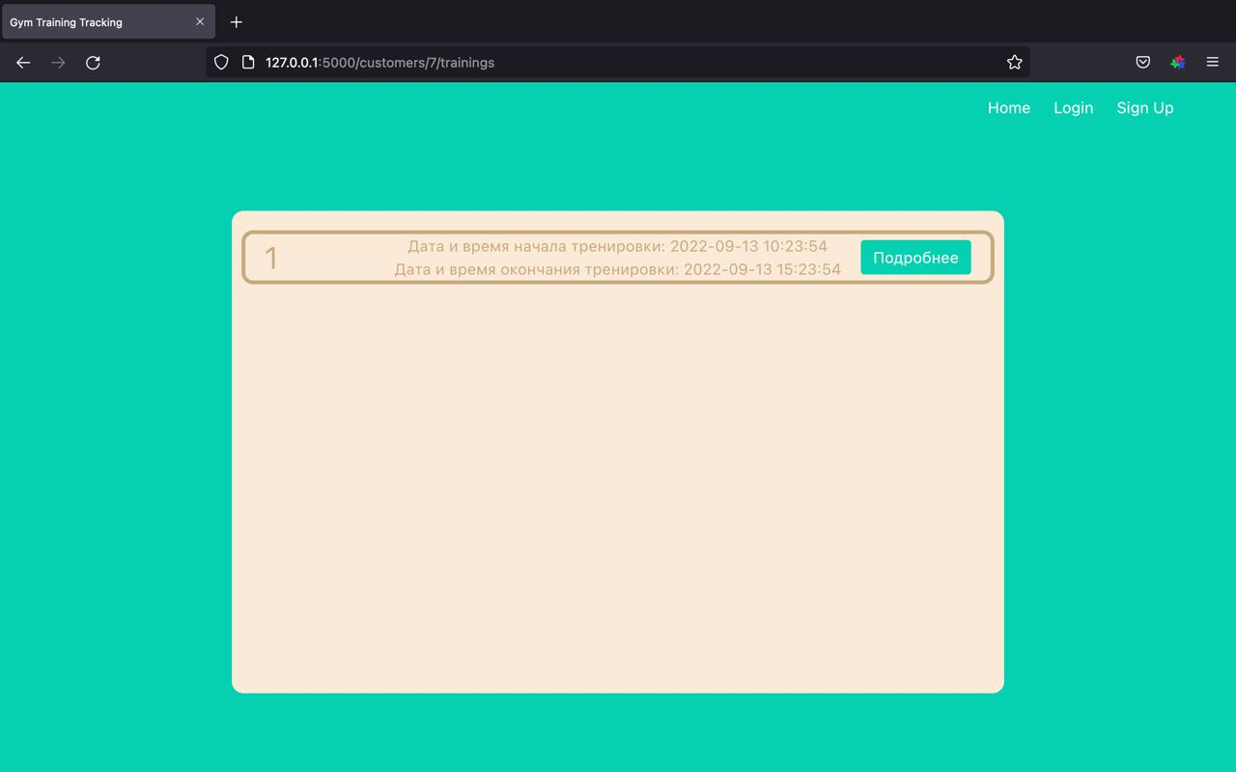
Отображение тренировок

Slide 14
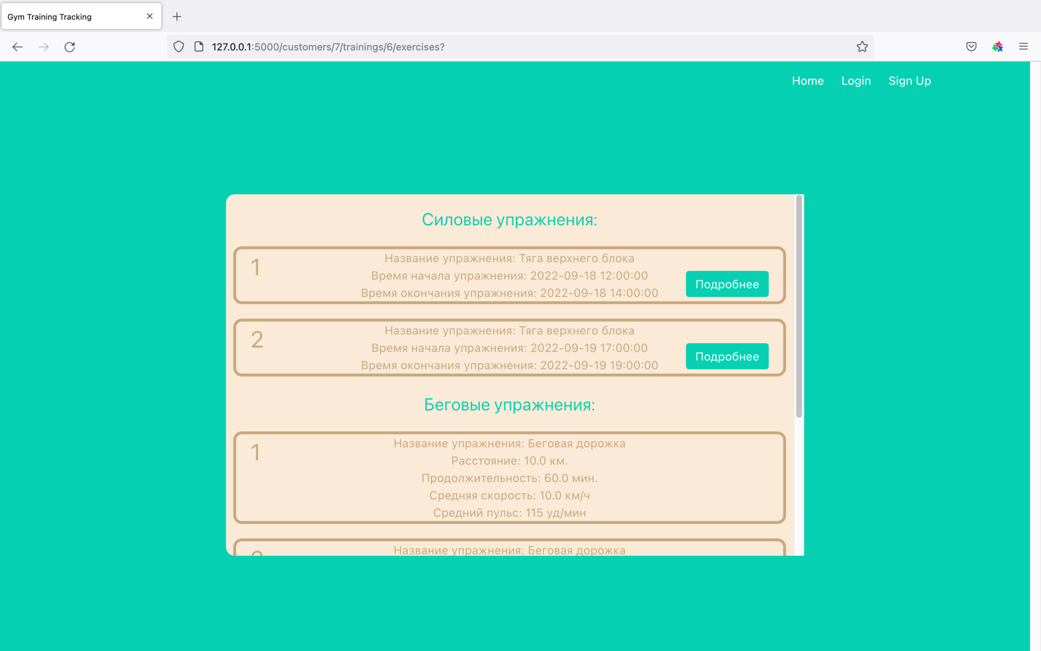
Отображение упражнений

Slide 15
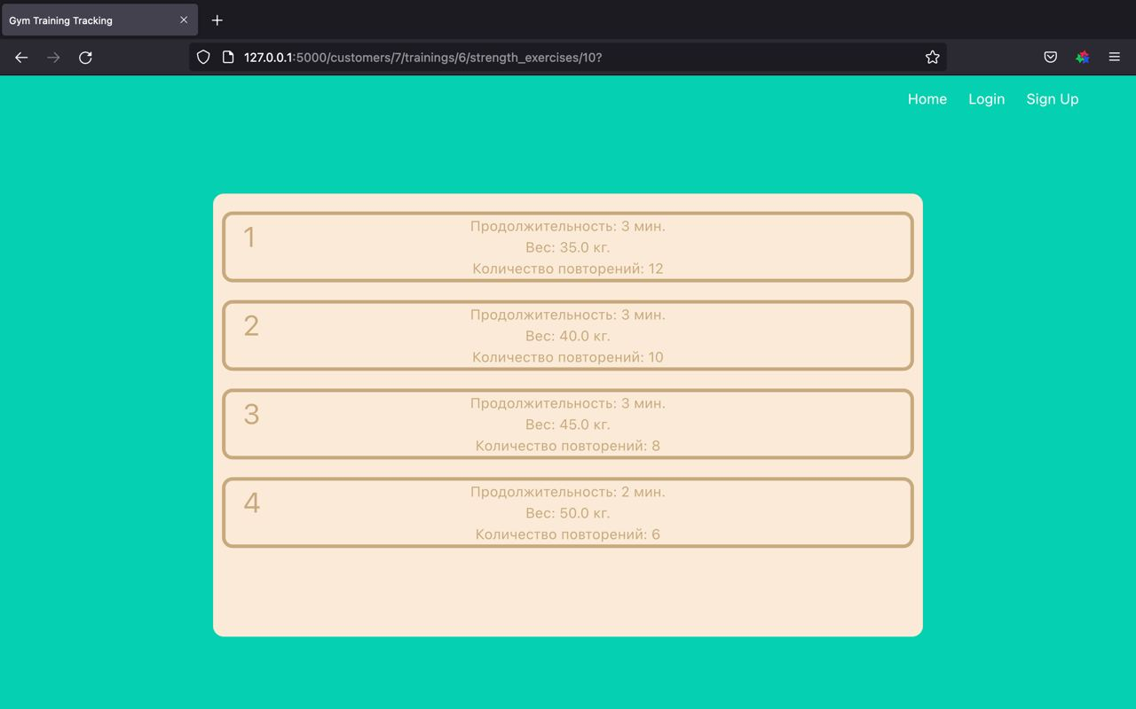
Отображение подходов

Slide 16
Спасибо за внимание!

